Slide 1


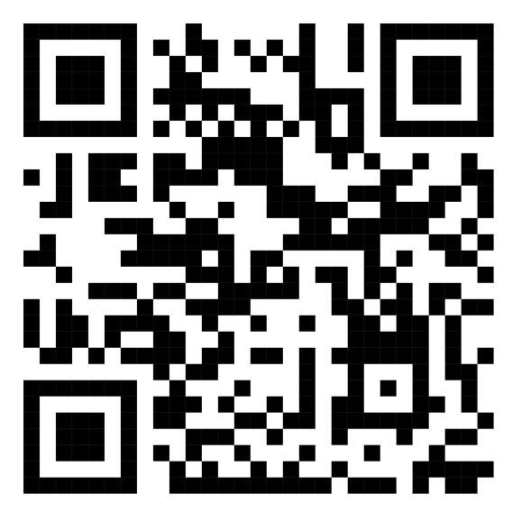
การประเมินคุณธรรมและความโปร่งใสในการดำเนินงานของหน่วยงานภาครัฐ
(Integrity And Transparency Assessment : ITA) ของสถานีตำรวจ
ประจำปีงบประมาณ พ.ศ. 2567
มาตรฐานขั้นตอนการปฏิบัติในสายงานจราจร Standard operation procedure (SOP) ภายใต้ชีวิตวิถีใหม่ (New normal) ในสถานการณ์ การแพร่ระบาดของโรคติดเชื้อไวรัสโคโรนา 2019 (COVID – 19)

Slide 2
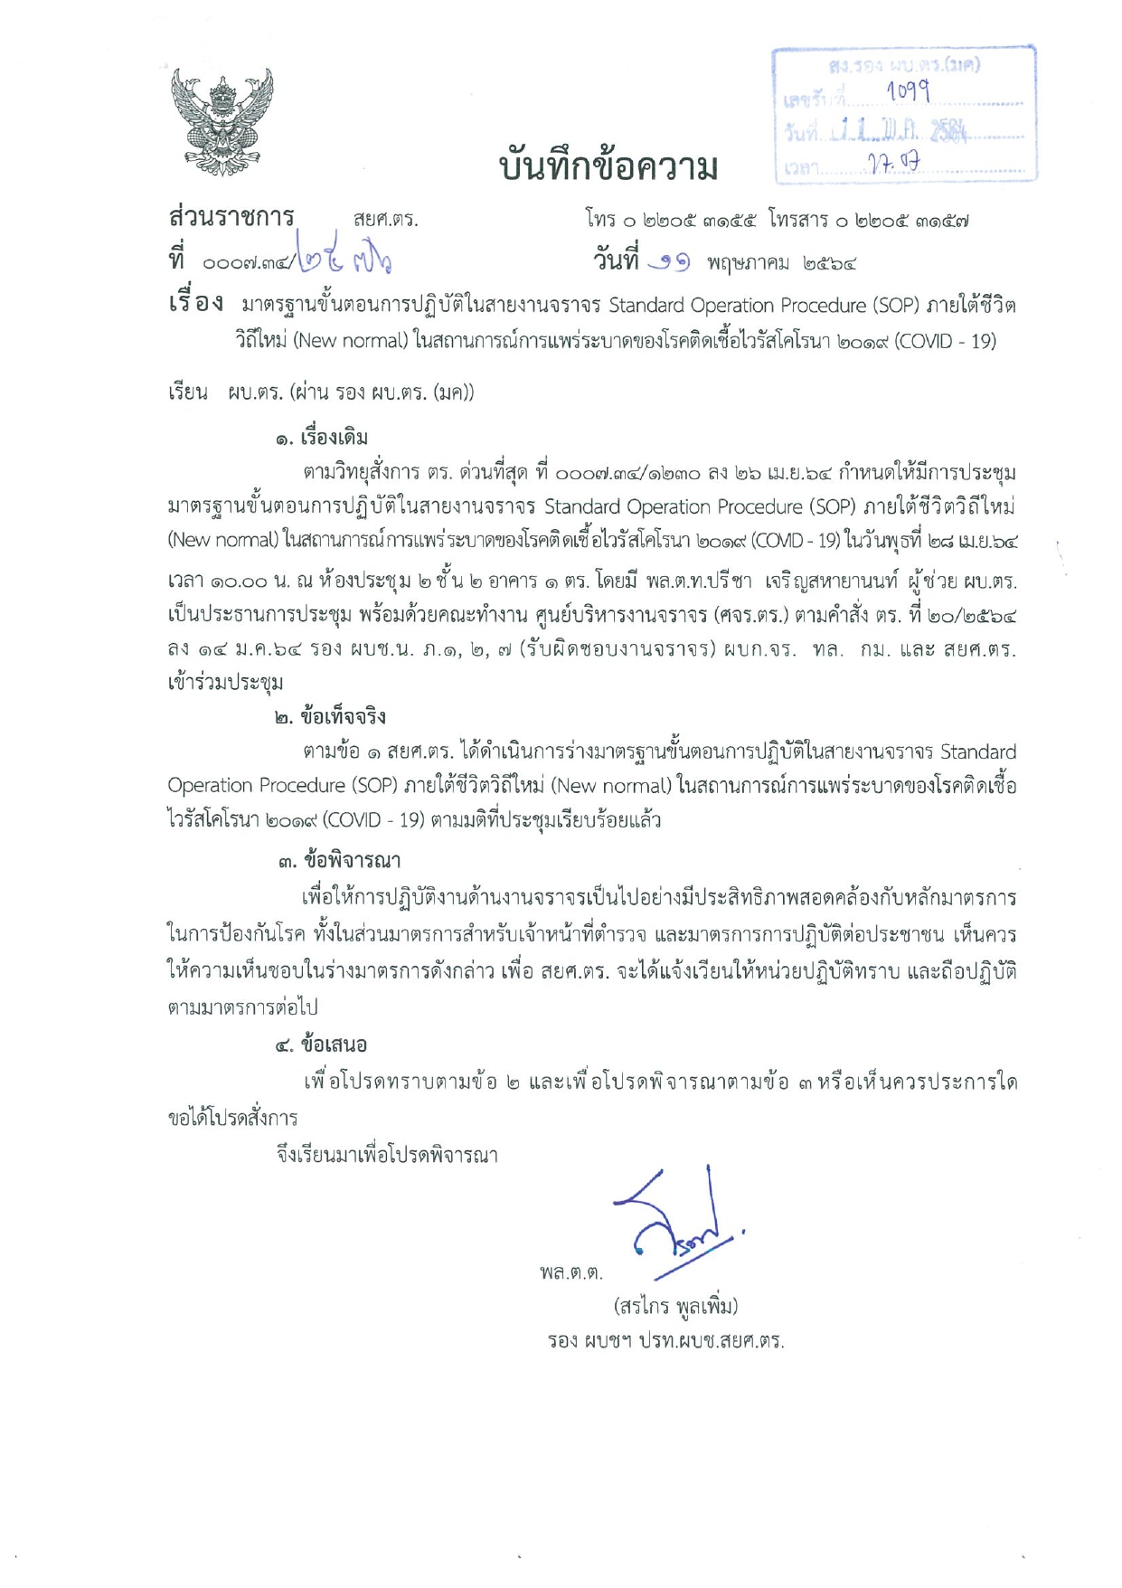
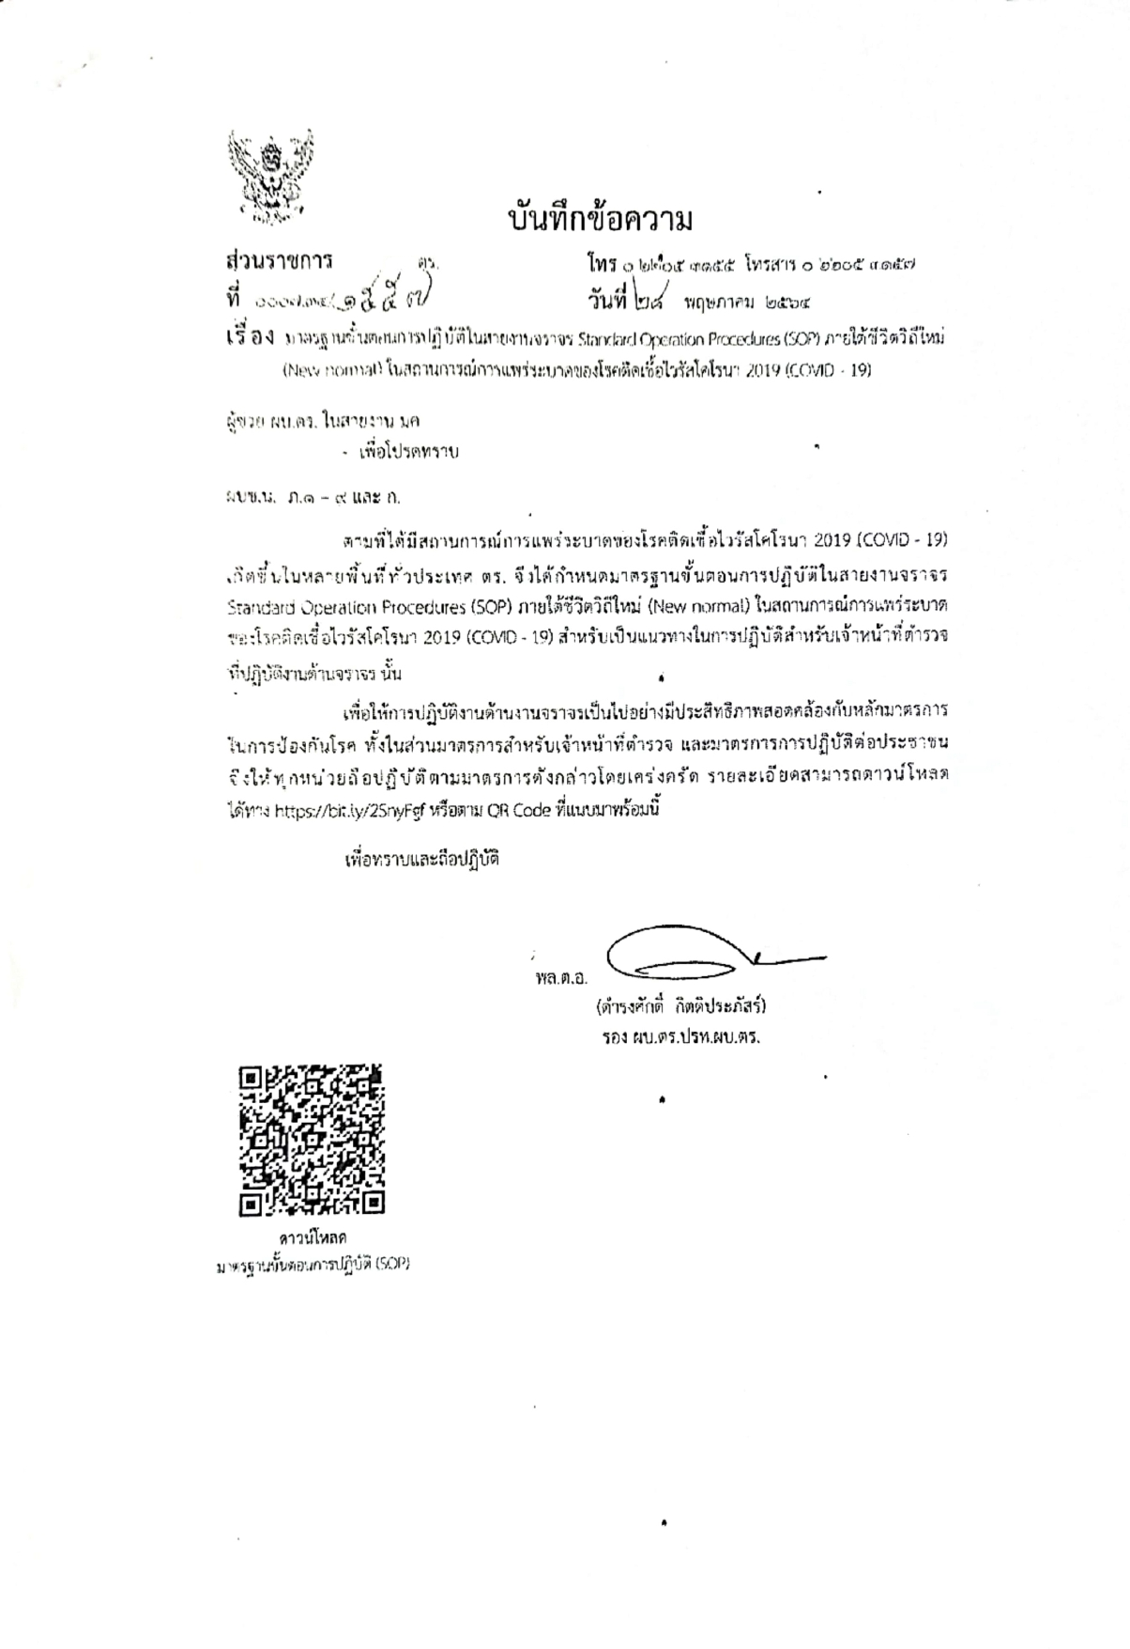
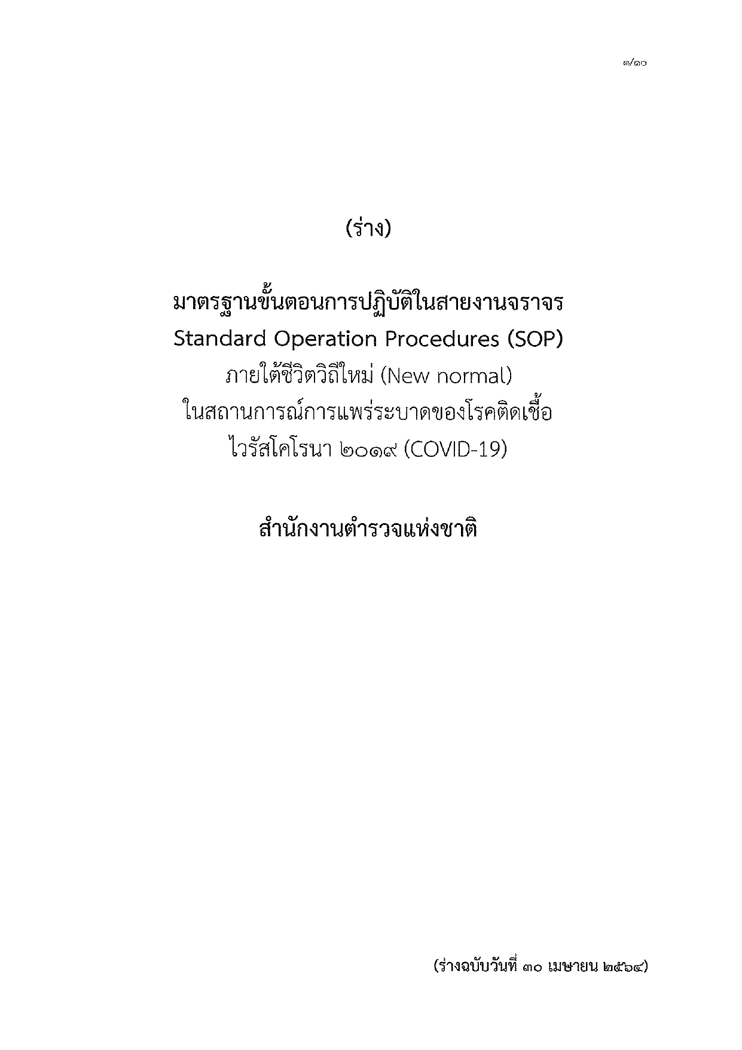
การประเมินคุณธรรมและความโปร่งใสในการดำเนินงานของหน่วยงานภาครัฐ
(Integrity And Transparency Assessment : ITA) ของสถานีตำรวจ
ประจำปีงบประมาณ พ.ศ. 2567

Slide 3
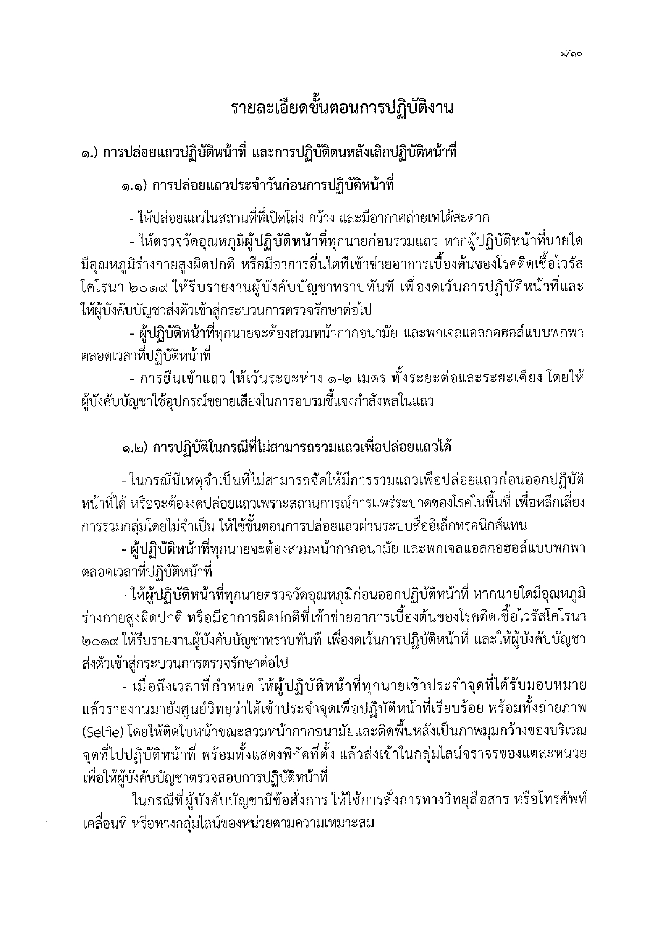
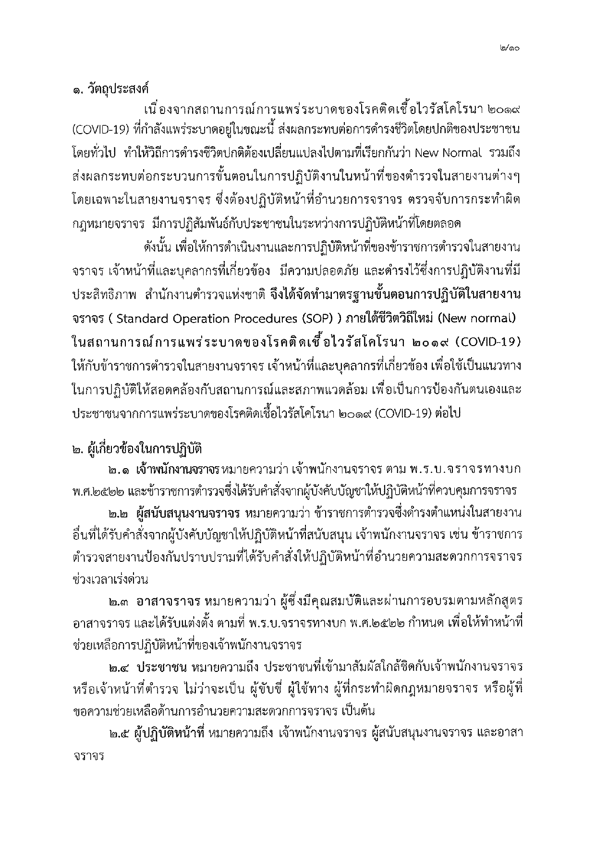
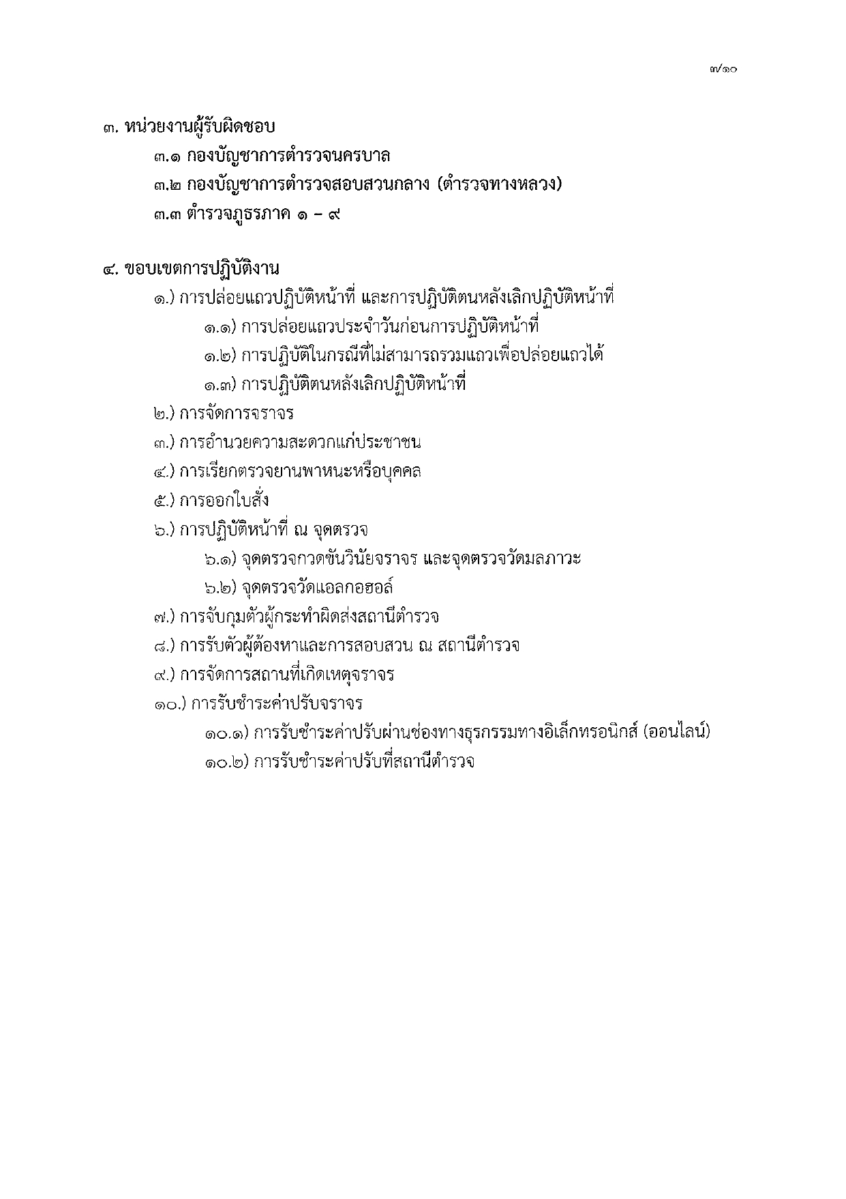
การประเมินคุณธรรมและความโปร่งใสในการดำเนินงานของหน่วยงานภาครัฐ
(Integrity And Transparency Assessment : ITA) ของสถานีตำรวจ
ประจำปีงบประมาณ พ.ศ. 2567

Slide 4
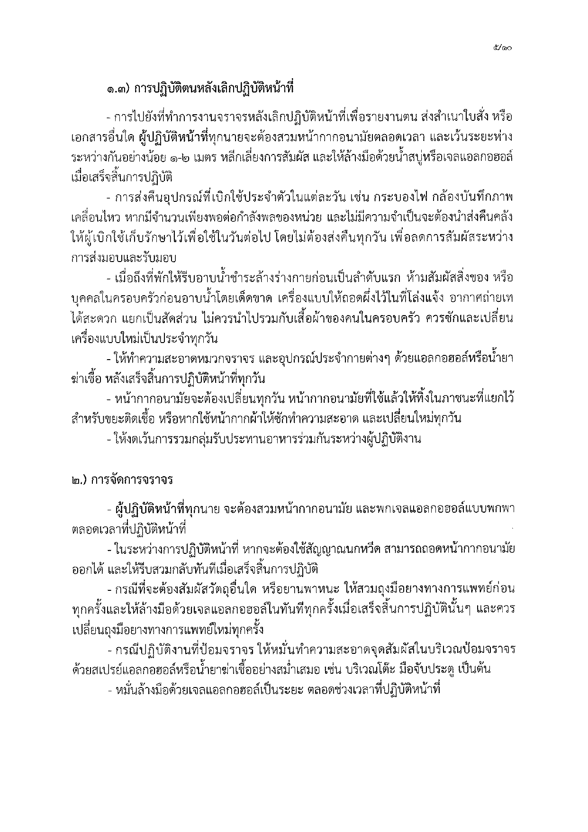
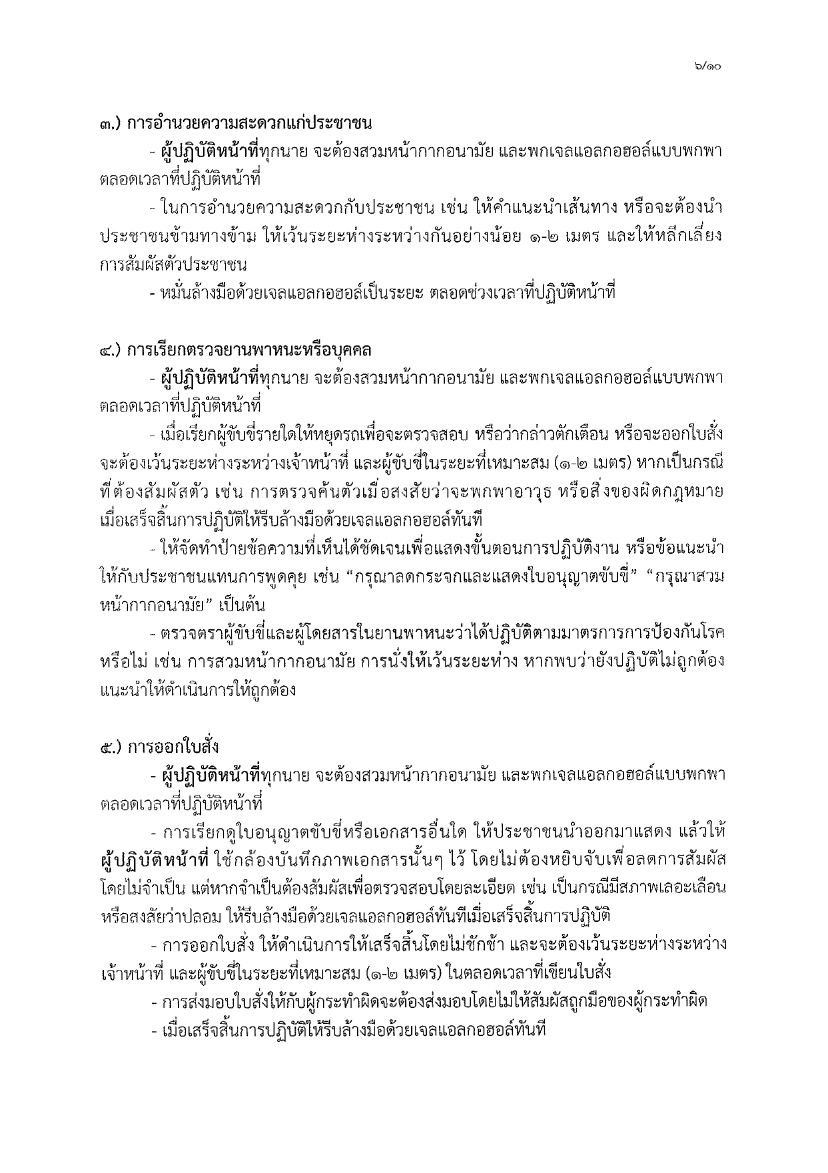
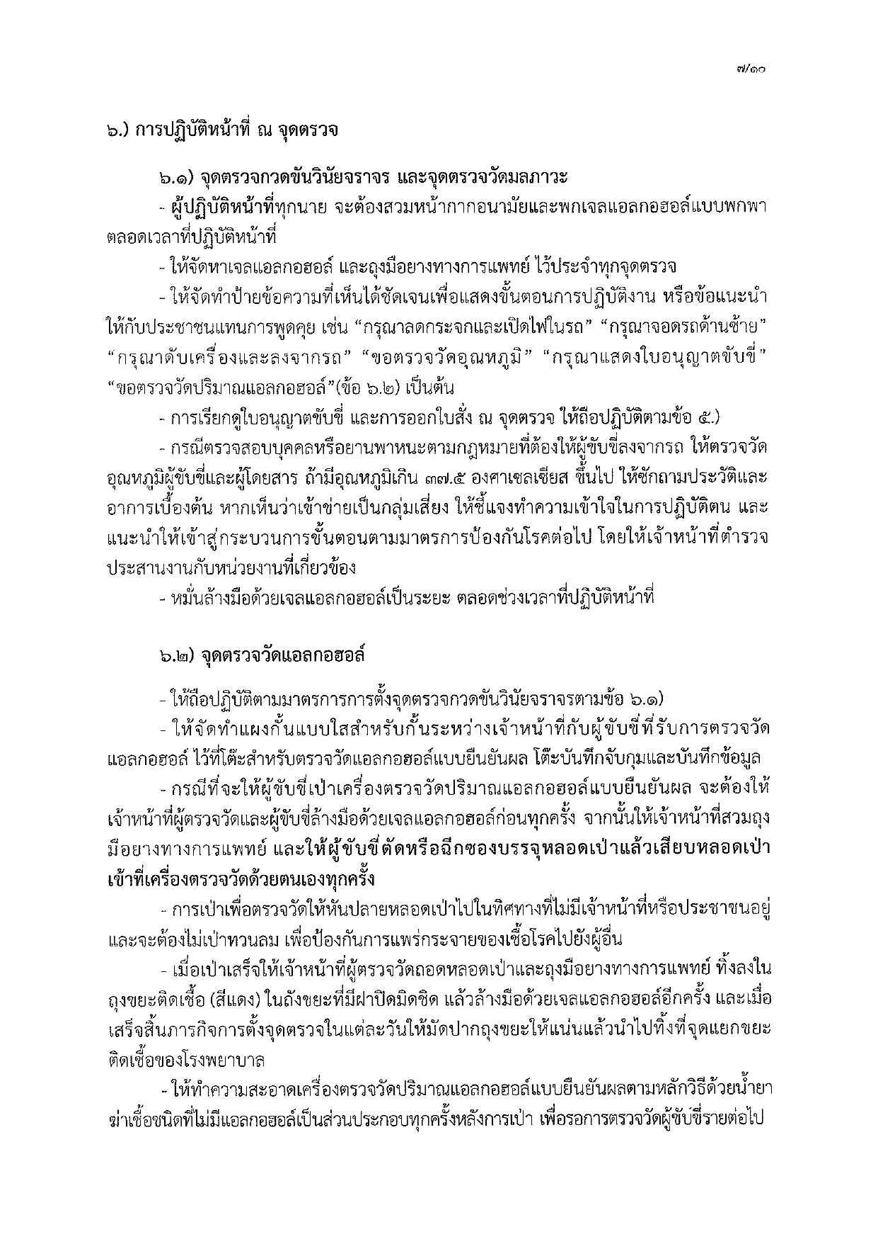
การประเมินคุณธรรมและความโปร่งใสในการดำเนินงานของหน่วยงานภาครัฐ
(Integrity And Transparency Assessment : ITA) ของสถานีตำรวจ
ประจำปีงบประมาณ พ.ศ. 2567

Slide 5
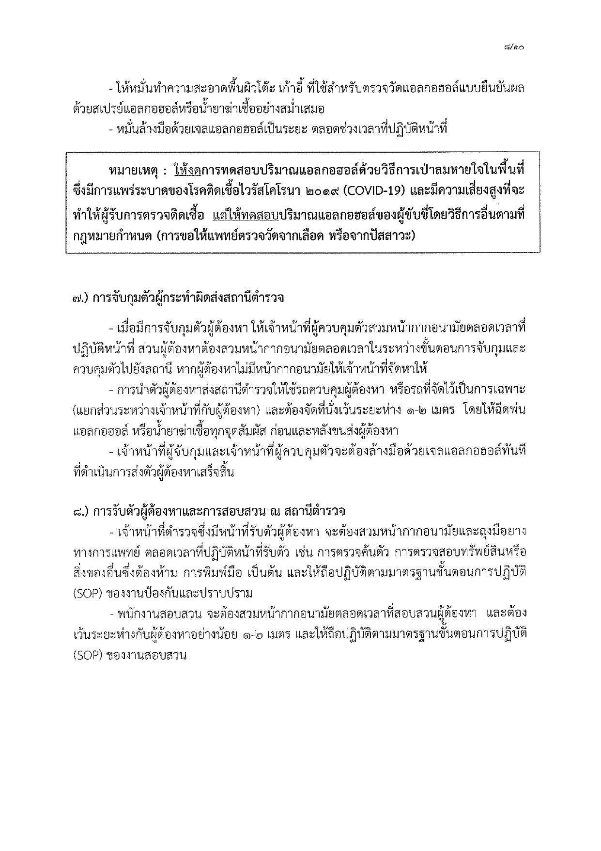
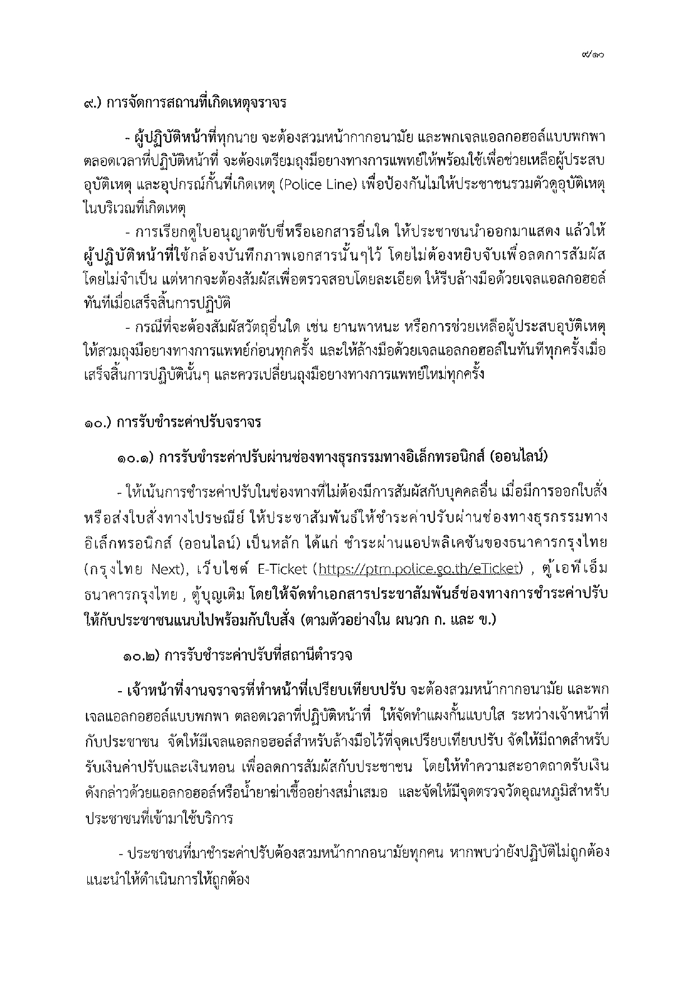
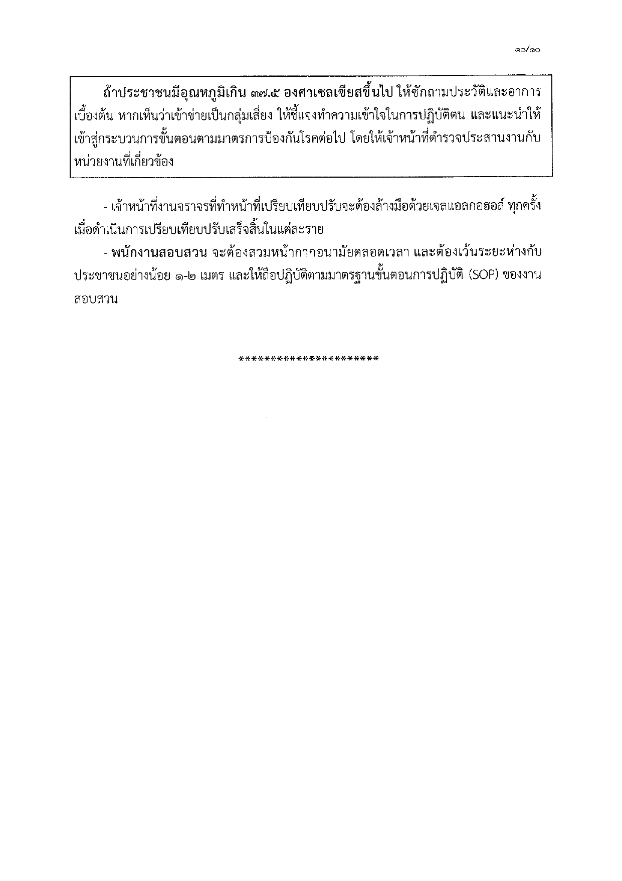
การประเมินคุณธรรมและความโปร่งใสในการดำเนินงานของหน่วยงานภาครัฐ
(Integrity And Transparency Assessment : ITA) ของสถานีตำรวจ
ประจำปีงบประมาณ พ.ศ. 2567

Slide 6
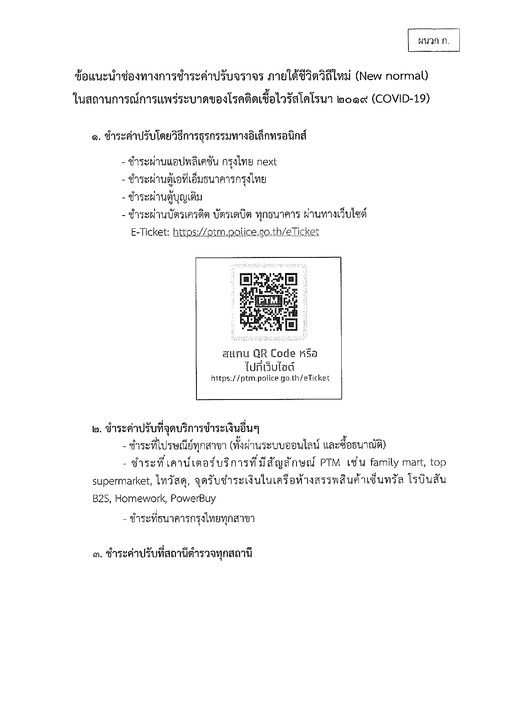
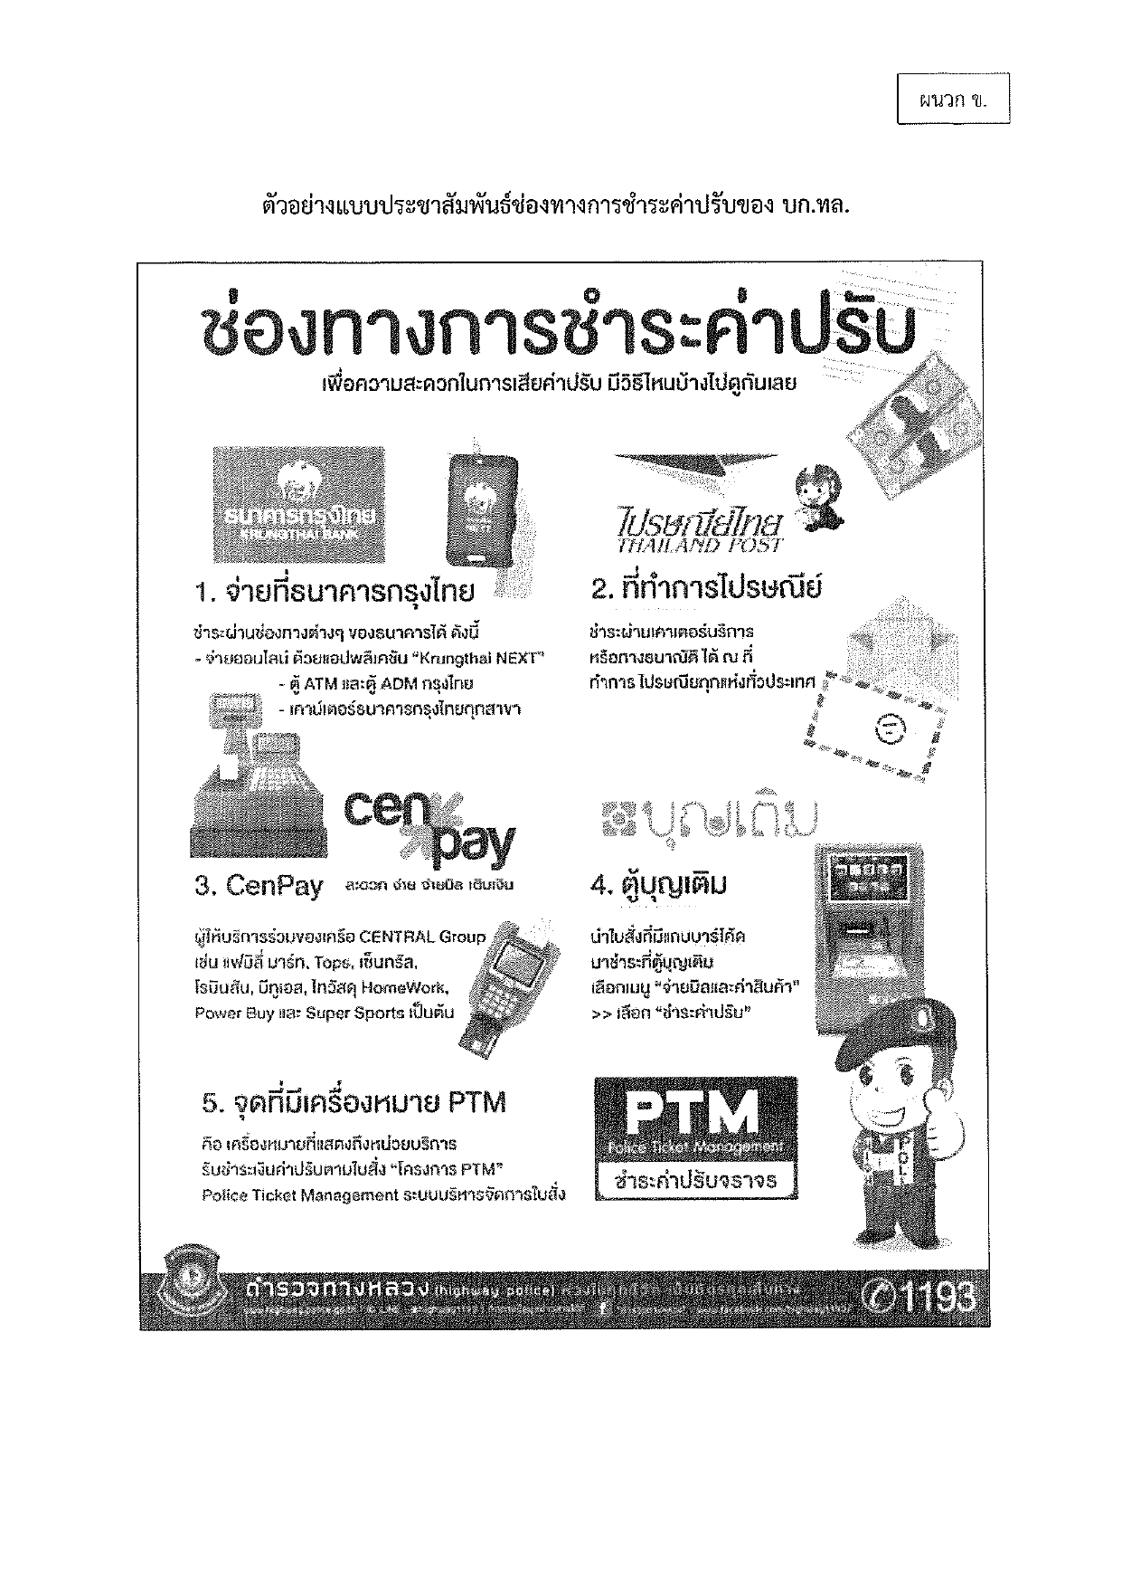
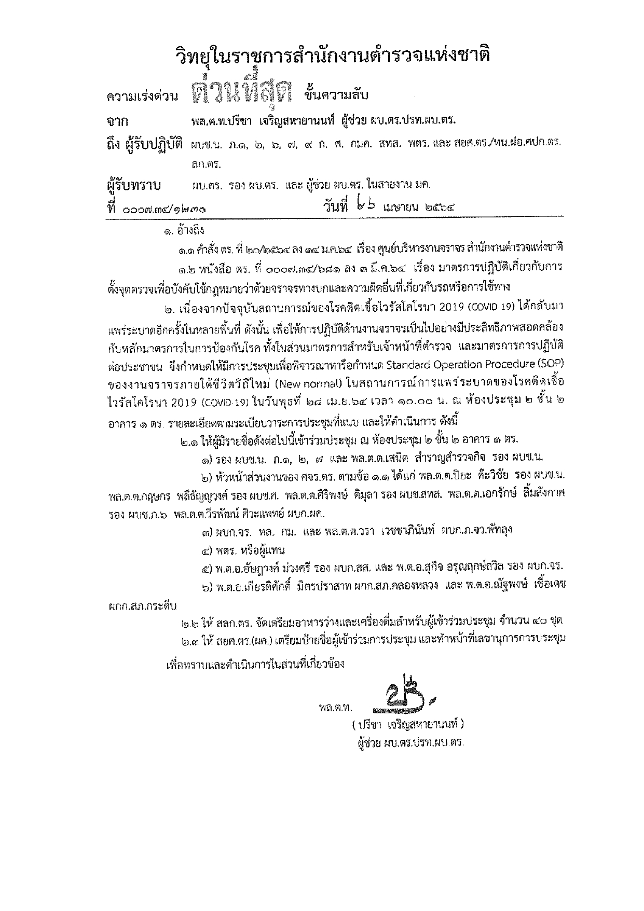
การประเมินคุณธรรมและความโปร่งใสในการดำเนินงานของหน่วยงานภาครัฐ
(Integrity And Transparency Assessment : ITA) ของสถานีตำรวจ
ประจำปีงบประมาณ พ.ศ. 2567

Slide 7
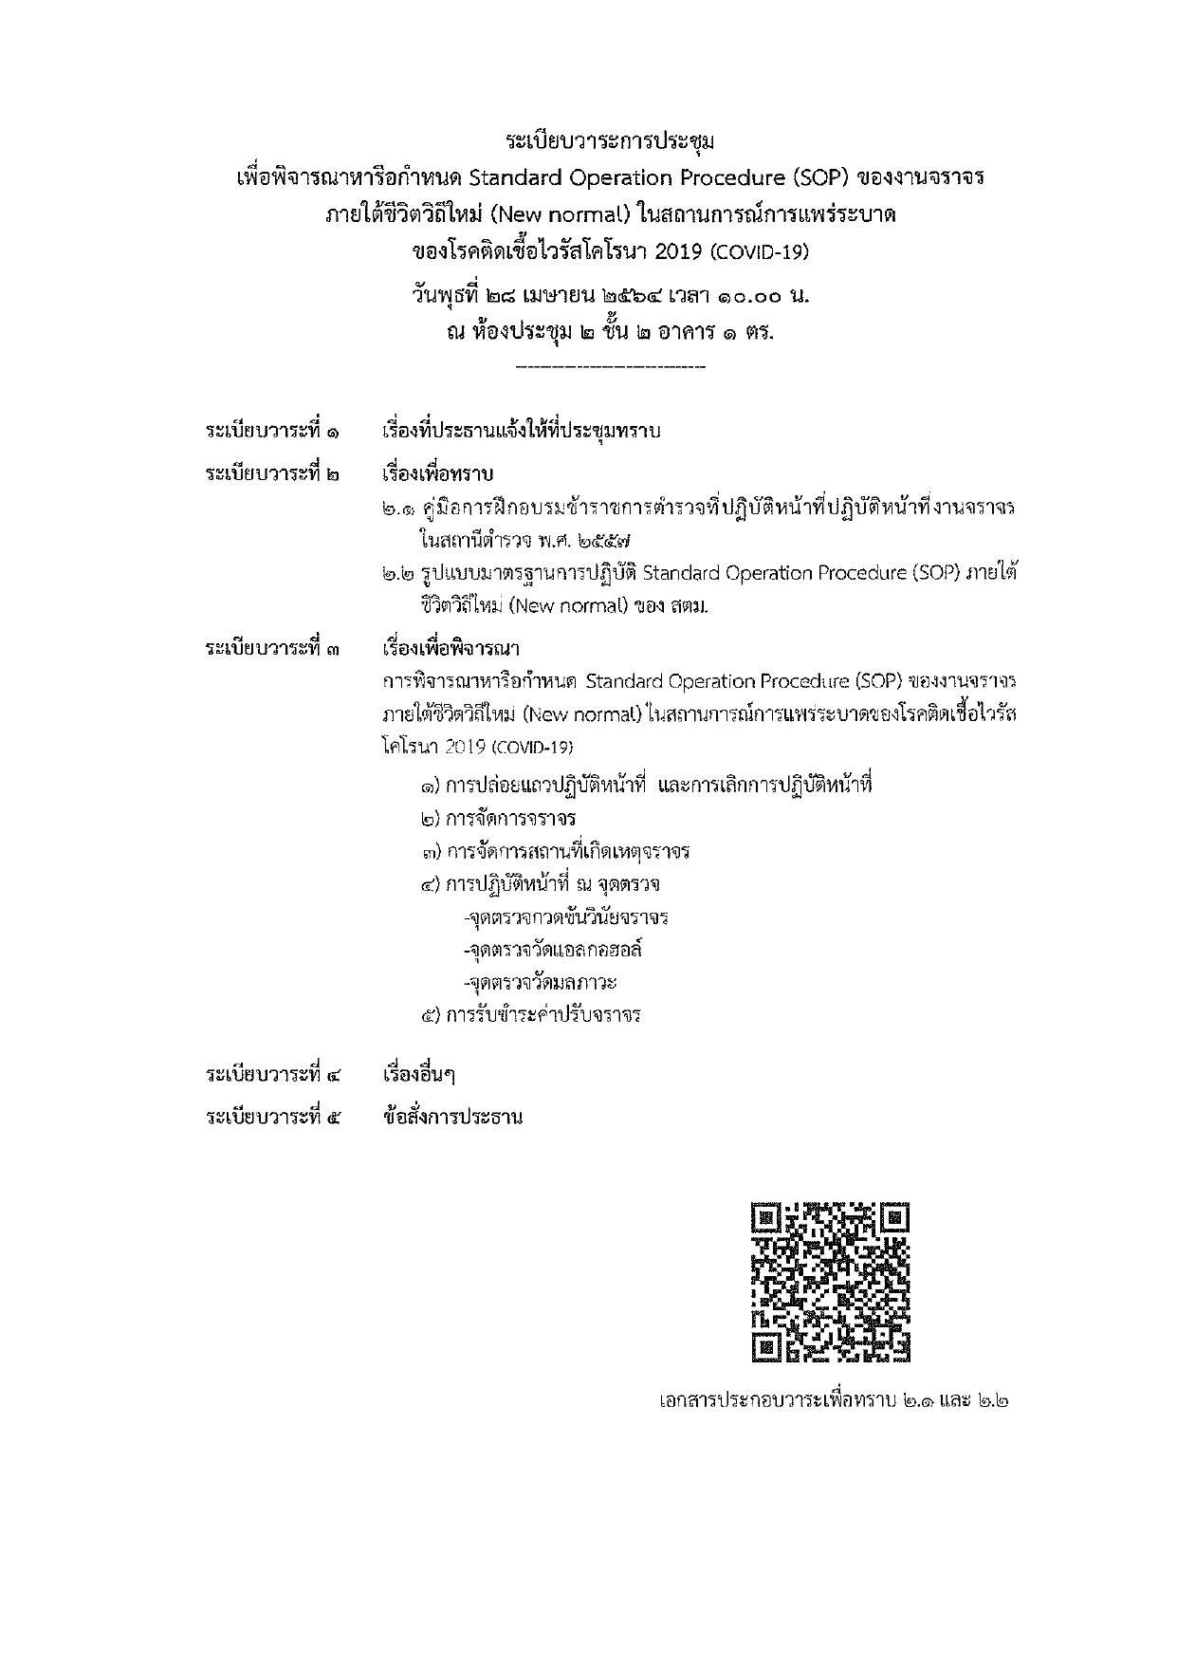
การประเมินคุณธรรมและความโปร่งใสในการดำเนินงานของหน่วยงานภาครัฐ
(Integrity And Transparency Assessment : ITA) ของสถานีตำรวจ
ประจำปีงบประมาณ พ.ศ. 2567

